Slide 1
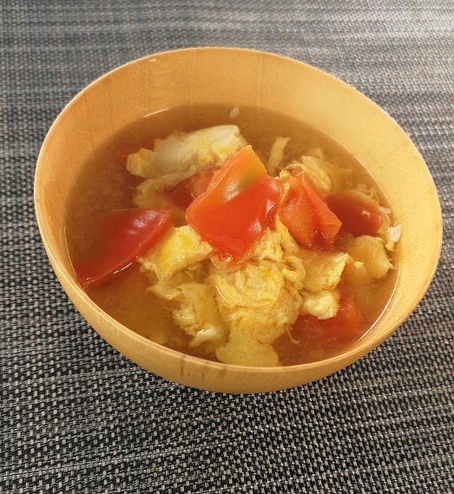
トマトのみそ汁
材料
作り方
（２人分）
トマト １個
卵 １個
だし汁 お椀２杯
味噌 大さじ1強
①トマトはくし形または大きめ
の角切りにする。
②だし汁を煮立てて味噌を溶き
入れ、トマトを入れる。
③再び煮立ったら溶き卵を回し
入れる。

